Slide 1
Tugas Materi 10
Zul Fauzi Oktaviansyah
2110181056
3 – D4 IT - B

Slide 2
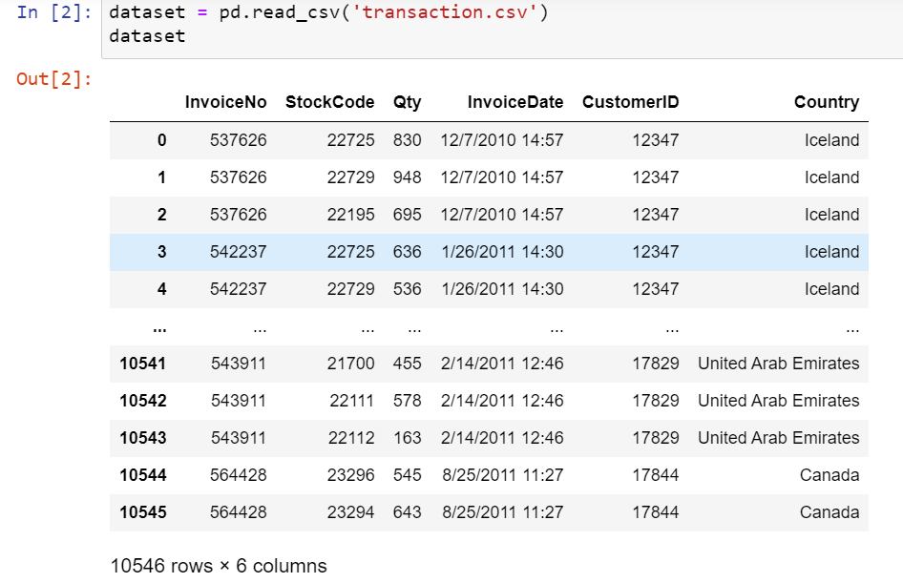
Code 1
Membaca data csv transaction

Slide 3
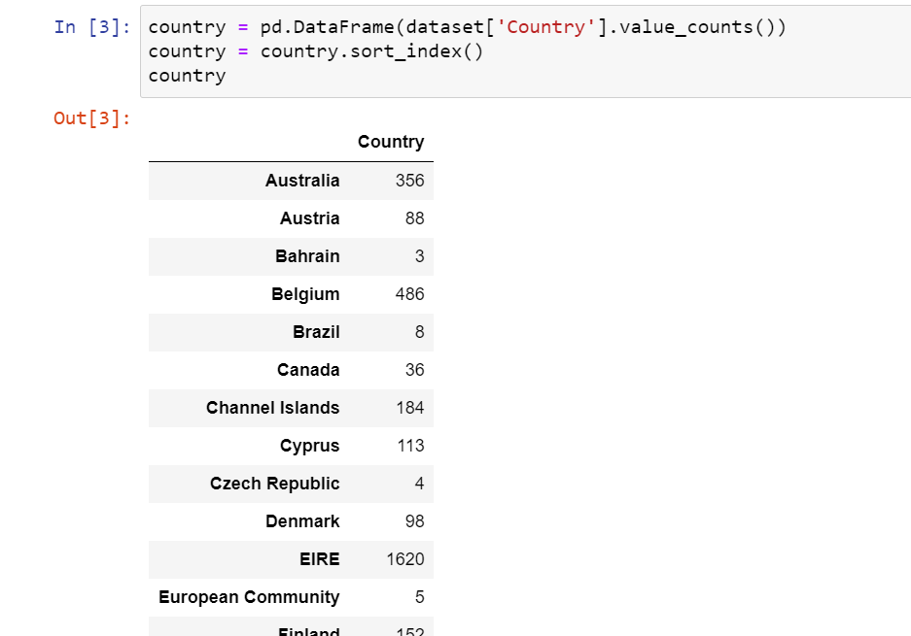
Code 2
Menampilkan total kemunculan tiap2 negara

Slide 4
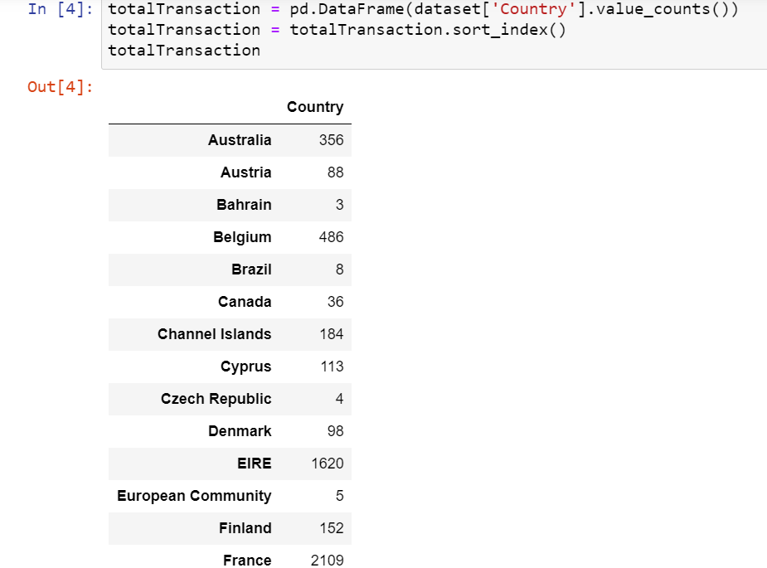
Code 3
Menampilkan total seluruh transaksi yang dilakukan

Slide 5
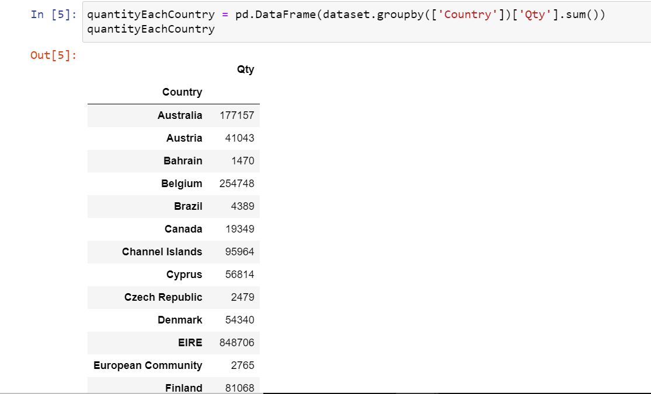
Code 4
Menampilkan total quntity tiap2 negara

Slide 6
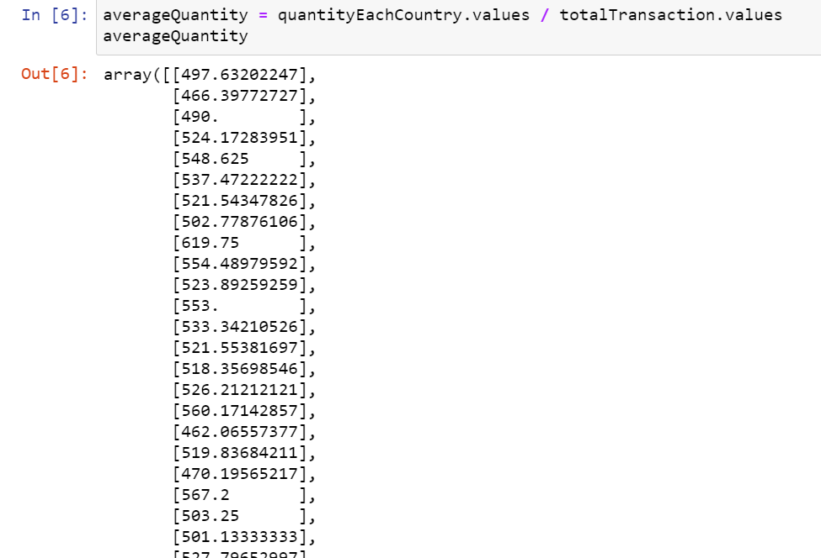
Code 5
Menghitung average quantity tiap Negara = total quantity / total transaction

Slide 7
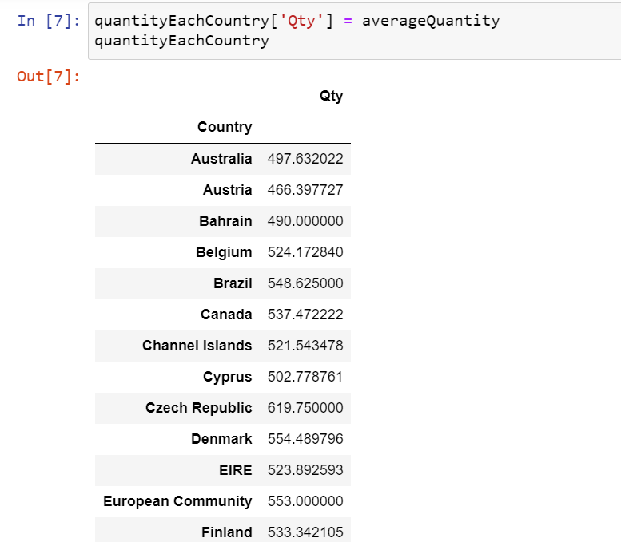
Code 6
Mereplace value total quantity dengan average quantity

Slide 8
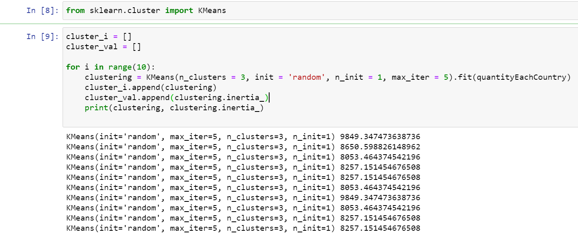
Code 7
Menghitung clustering kmean 10x tanpa bantuan optimasi dari library dengan
Menset init = 1

Slide 9
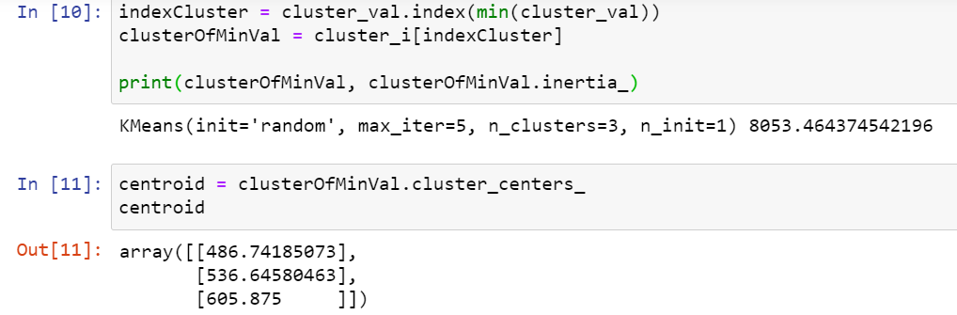
Code 8
Mencari cluster dengan val minimal dan menampilkan centroidnya

Slide 10
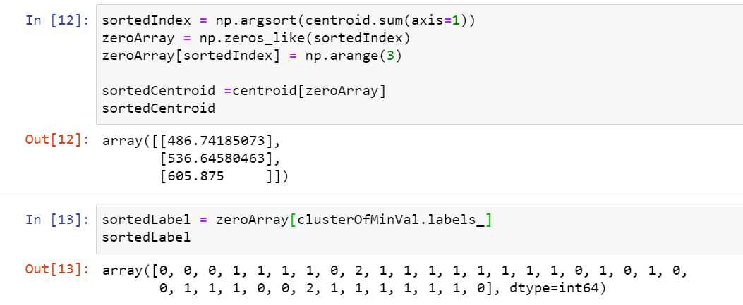
Code 9
Mengurutkan centroid dan label

Slide 11
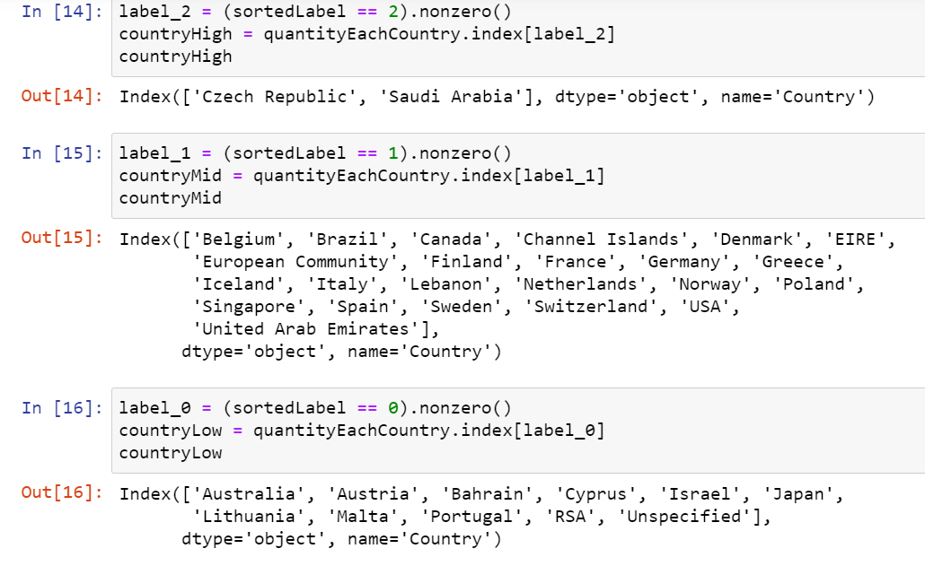
Code 10
Mengkelompokkan berdasarkan transaksi tinggi, sedang, rendah

Slide 12
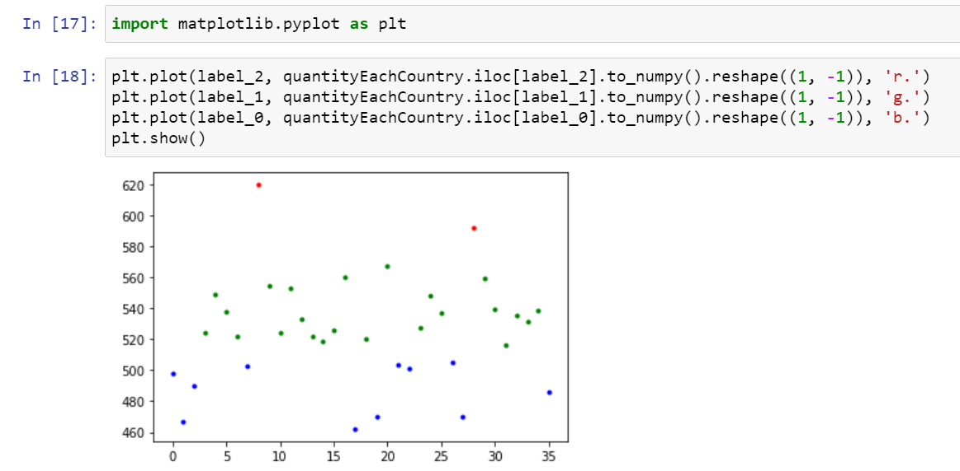
Code 11
Menampilkan hasil pengelompokkan transaksi tinggi, sedang, rendah

